Slide 1


Nicht-OSM Daten

Slide 2

Nicht-OSM-Daten
Wenige Punkte
Topologisch ungenau / genau
Mächtigkeit:
Gasleitungen Durchmesser
Gasdruck
Speicher Größe
Gas-Kraftwerke
Kompressoren (Anzahl/Leistung)
Zeitreihen:
Gas Fluss
Speicher
LNG
Produktion
Endverbraucher
MÄCHTIG
aber
SELTEN

Slide 3
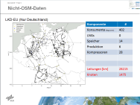
Nicht-OSM-Daten
EntsoG (Gas Anbieter Vertreter)
GIE (Gas Infrastr Euro: LNG, storage) GSE (Gas Stor Euro: storage)
GB (govt)
LKD-EU (DWI)
Internet Daten (weitere Daten)
OPSD (Open Power System Data)
FNB (Fernleitungs Netz Betreib)
GasLib (Unis & OpenGridEurope)

Slide 4
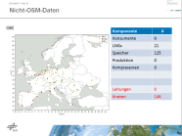
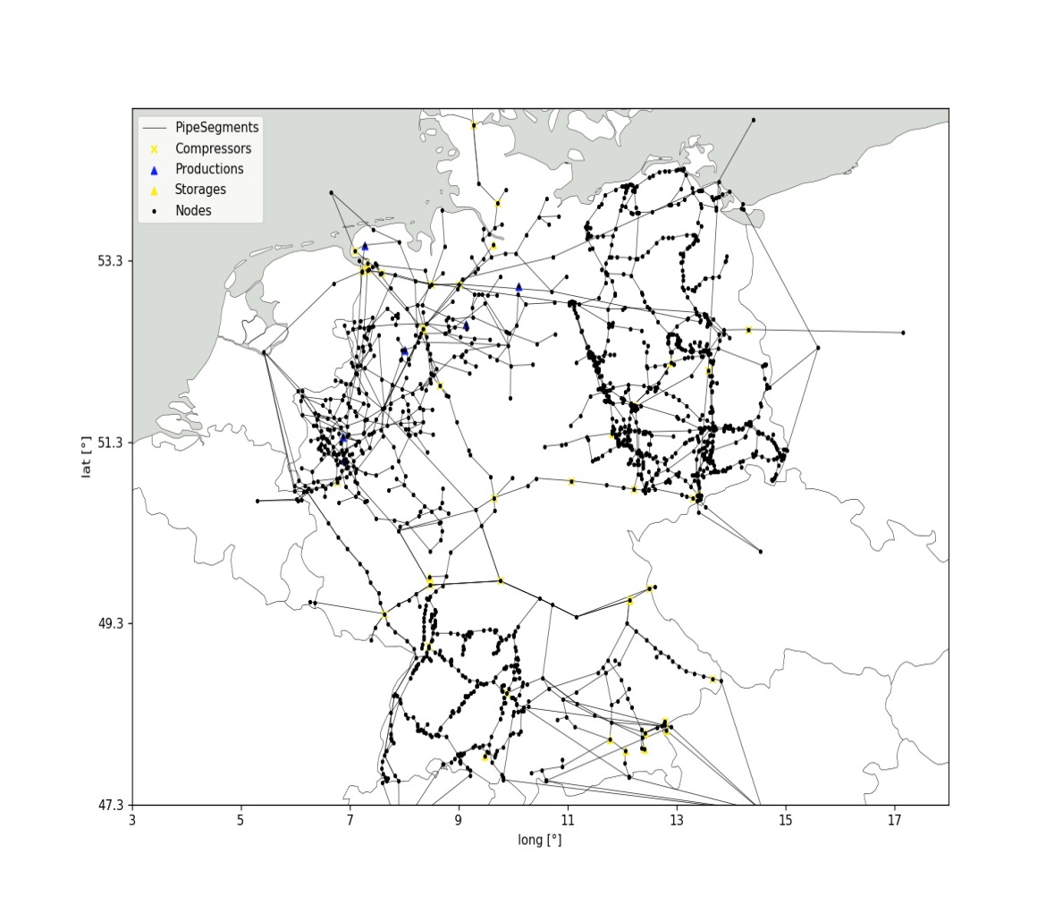
Nicht-OSM-Daten
LKD-EU (Nur Deutschland)
Komponente | #
Konsumente (Regionen) | 402
LNGs | 0
Speicher | 14
Produktion | 6
Kompressoren | 13
Leitungen [km] | 28215
Knoten | 1475
Data Documentation 92, Electricity, Heat, and Gas Sector Data for Modeling the German System, DIW Berlin Deutsches Institut für Wirtschaftsforschung, Friedrich Kunz, Mario Kendziorski, Wolf-Peter Schill, Jens Weibezahn, Jan Zepter, Christian von Hirschhausen, Philipp Hauser, Matthias Zech, Dominik Möst, Sina Heidari, Björn Felten and Christoph Weber

Slide 5
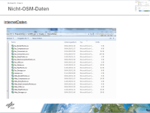
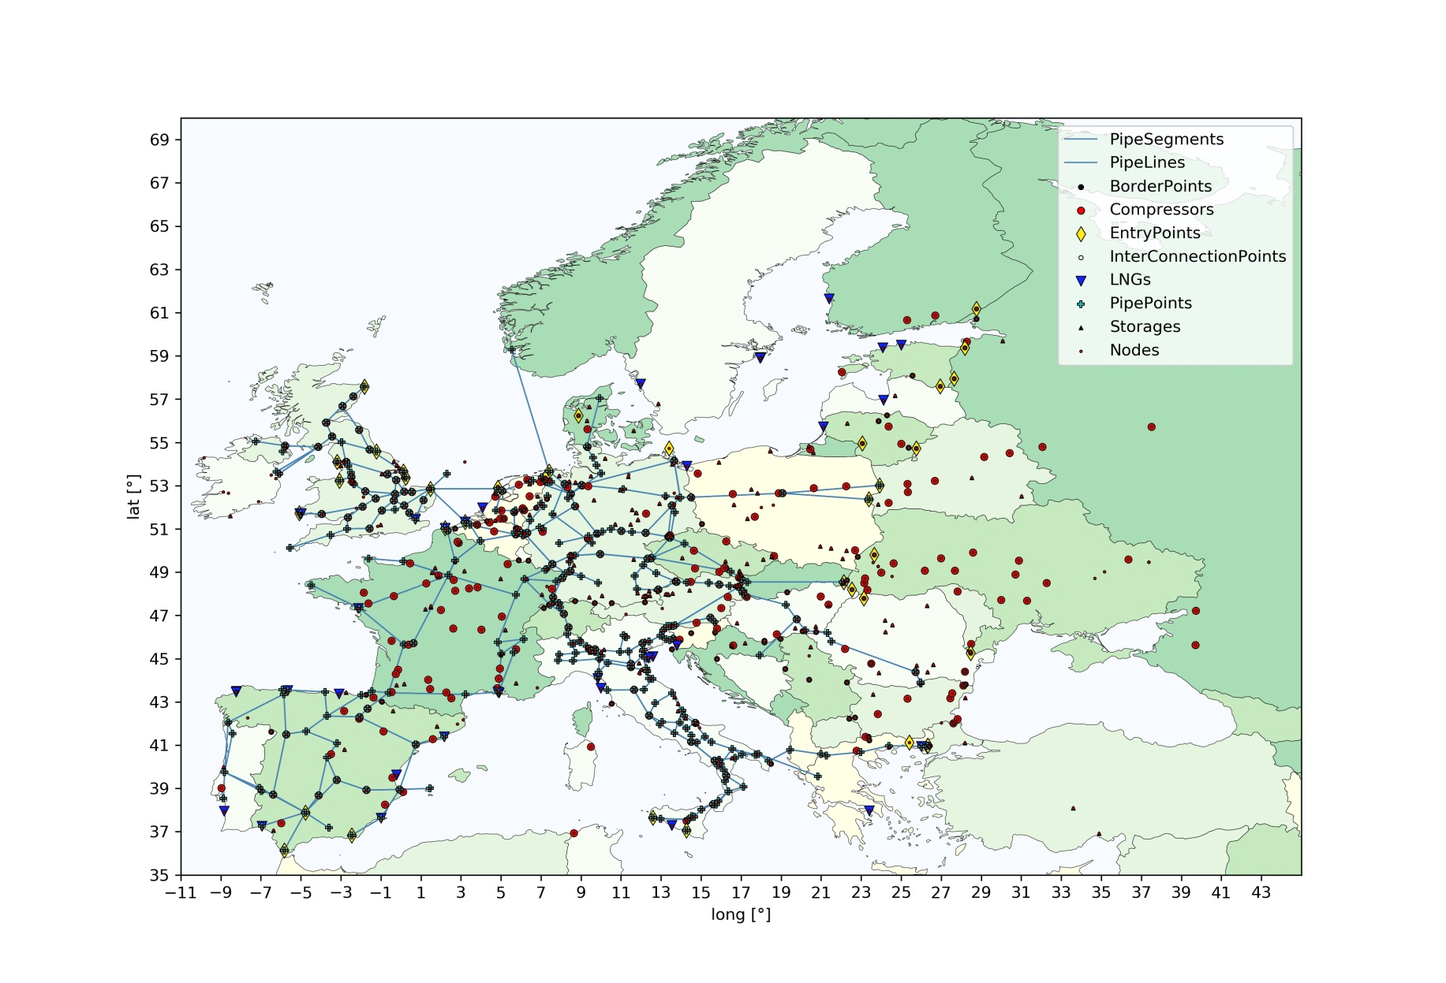
Nicht-OSM-Daten
InternetDaten
Komponente | #
Konsumente | 0
LNGs | 27
Speicher | 178
Produktion | 0
Kompressor | 247
Leitungen [km] | 39.500
Knoten | 801
Source: various

Slide 6
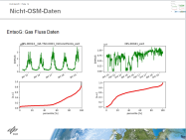
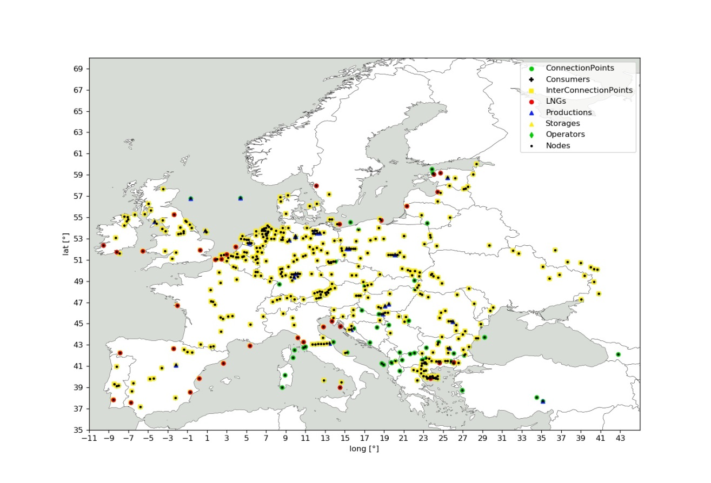
Nicht-OSM-Daten
EntsoG
Komponente | #
Konsumente | 36
LNGs | 22
Speicher | 168
Produktion | 34
Kompressoren | 0
Leitungen [km] | 0
Knoten | 741
https://transparency.entsog.eu

Slide 7
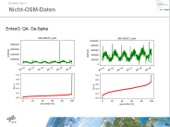
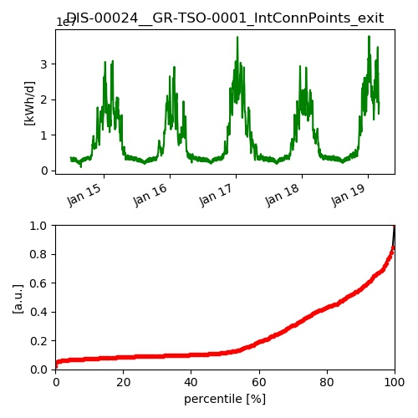
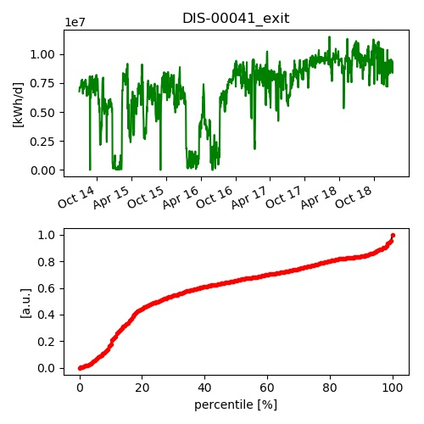
Nicht-OSM-Daten
EntsoG: Gas Fluss Daten
Gas Fluss
Gas Fluss
Kumulative Verteilungs-Funktion
Kumulative Verteilungs-Funktion

Slide 8
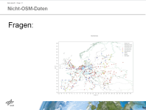
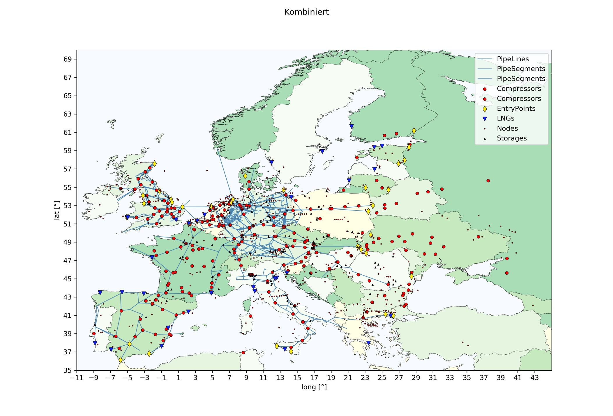
Nicht-OSM-Daten
Leitungen:
- GB
- Internet
- LKD-EU
Kompressoren
GB
Internet
Einspeisungen
EntsoG
Speicher:
GSE
LNGs:
Internet
Knoten:
- EntosoG

